Slide 1

Dossier de synthèse
Titre Professionnel Développeur Web et Web Mobile
Projet : Chez Marie – 2023 – Elan Formation
Schaffhauser Alexandre

Slide 2
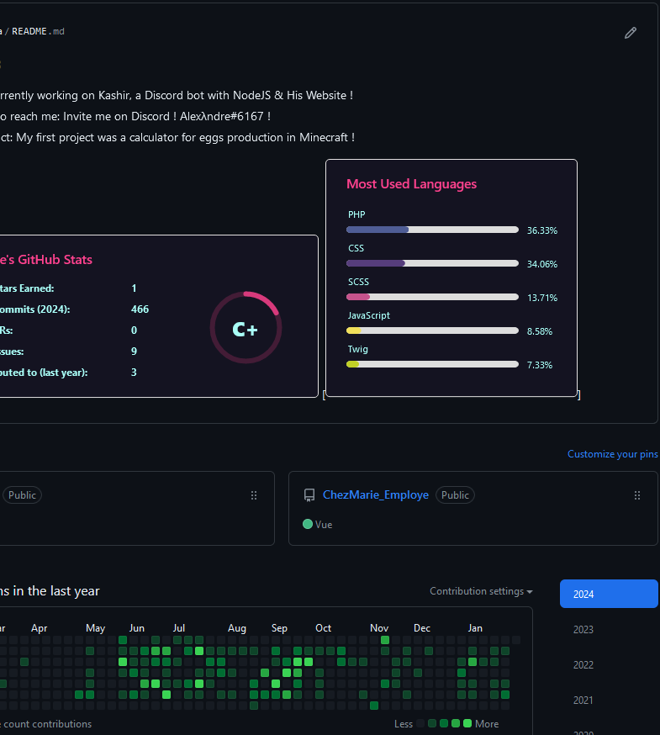
Introduction
- Qui suis-je ?
- Mon projet
Notes:
Projet : Ce que le site est censé faire (Fonctionnalité rapidement)

Slide 3








Technologies utilisées :
Notes:
- Bootstrap : Framework front-end
- Twig : Moteur de template PHP
- API Platform : Framework PHP mettant en place une API Rest
- Symfony : Framework PHP avec une architecture de type MVC (Model View Controller)
- Typescript : Un sur-ensemble de Javascript avec une syntaxe stricte (pour les types de variables)
- Vite : Serveur de développement avec du hot-reloading, qui ne recharge que les fichiers modifiés et non l’ensemble des fichiers
- VueJS : Framework Javascript pour créer des interfaces utilisateurs et des applications web monopages avec architecture Model-View-ViewModel (MVVM) - Webpack : Un module bundler rassemblant tout les fichiers css et JS en un seul fichier css et js tout en optimisant le poids

Slide 4
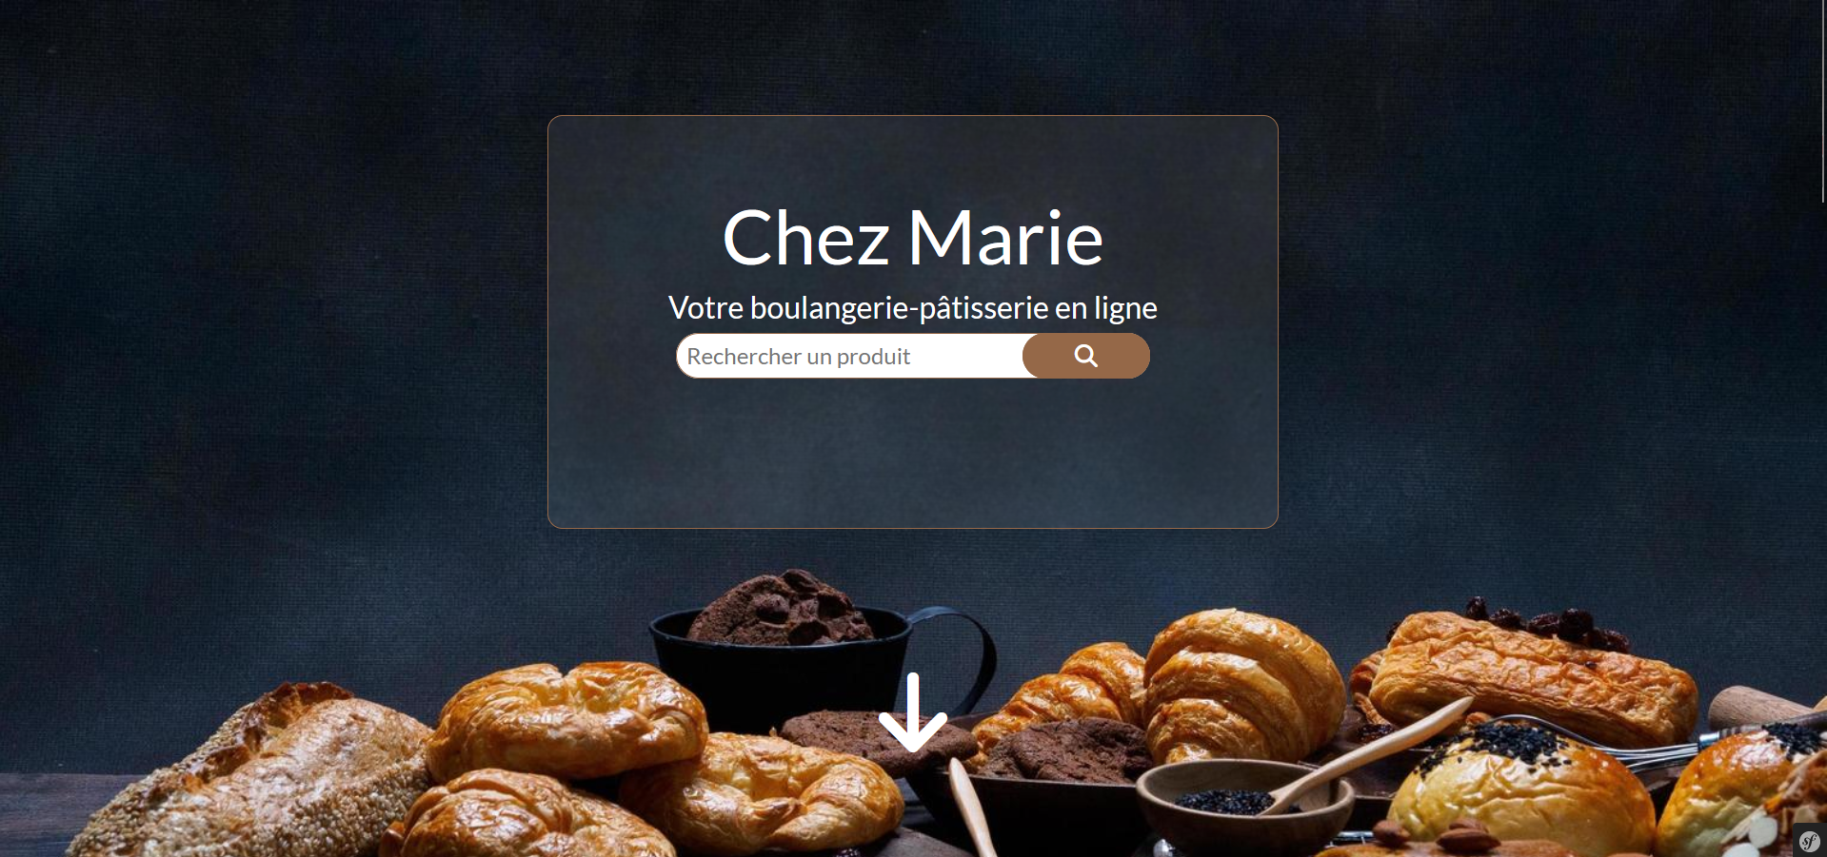
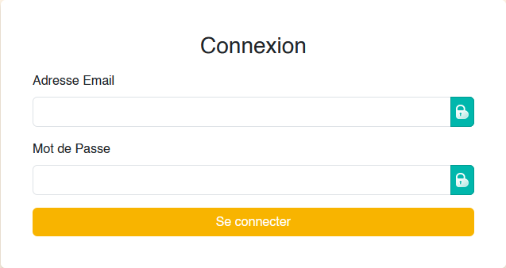
Deux sites ?
- Pourquoi ?
- Solution
Notes:
- Pourquoi ? Pour découper la partie employée de celle de l’utilisateur et mettre en application ce que j’ai appris durant mon stage
- Solution ? Créer une application web à l’aide de VueJS, Vite et APIPlatform

Slide 5
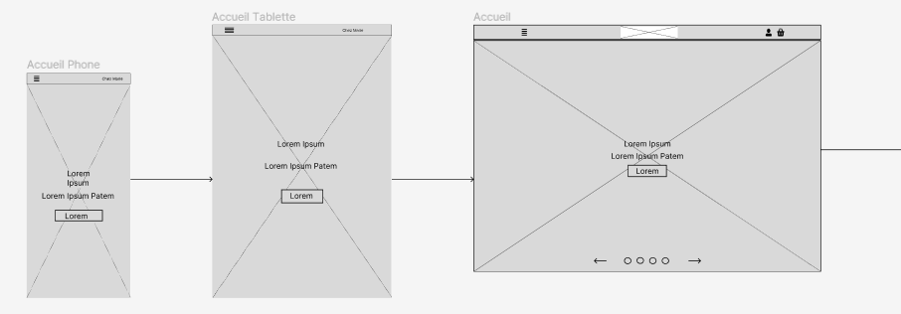
Figma
Notes:
- Code couleur choisi (blanc pas trop brillant et rester épuré et moderne)
- Responsive (design

Slide 6
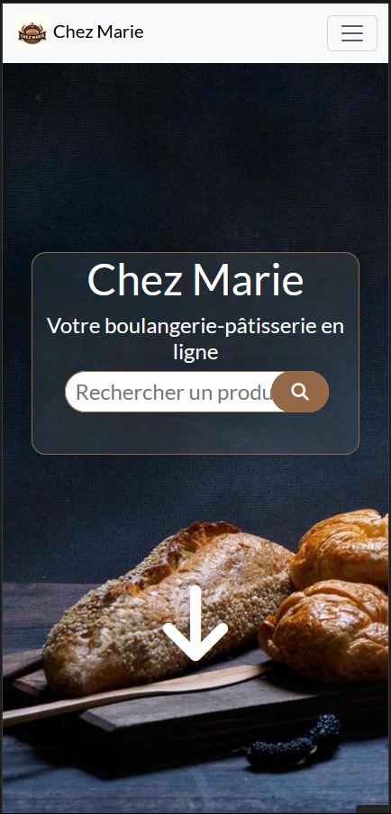
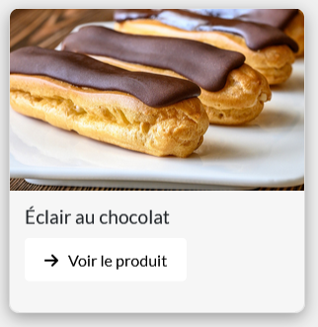
Design
- Responsive
- Glassmorphism
Notes:
- Responsive : Les utilisateurs auront plus de chance d’utiliser le site sur leur téléphone
- Glassmorphism : Rendre attrayant les cards de produit tout en gardant la touche moderne et épuré

Slide 7
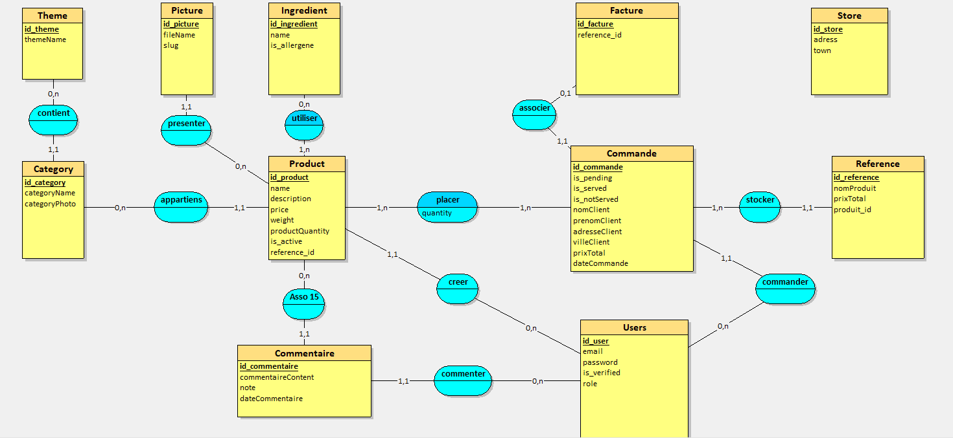
MCD
- Qu’est-ce qu’un MCD ?
Notes:
- MCD (Modèle Conceptuel de Données) = visualiser la structure globale des données avec les entités et leurs interrelations. (One-To-Many, Many-To-Many, One-To-One)

Slide 8
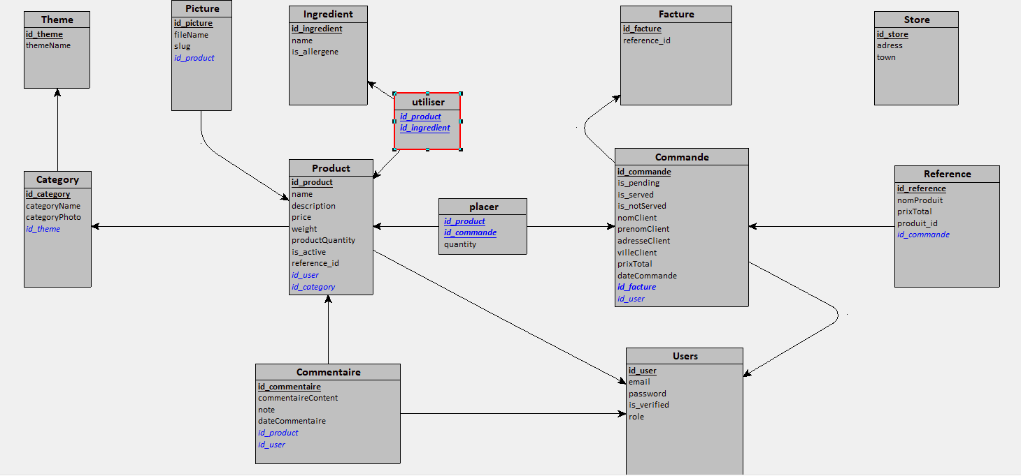
MLD
- Qu’est-ce qu’un MLD ?
Notes:
- MLD (Modèle Logique de Données) = Visualise les attributs des entités ainsi que les clés primaires et étrangères (Primaire = identifiant unique pour chaque entrée (id de chaque entité), Etrangères = créer des relations entre chaque entité(Product -> Reference), Composite = deux ou plusieurs attributs servant d’identifiant unique (Product -> Ingredient), Index = Améliore la vitesse des opérations de récupérations (id_product -> Product), Contrainte UNIQUE = Chaque valeur dans une colonne est différente d’une autre (email -> User) )

Slide 9
Fonctionnalités (Client)
- Acheter un ou plusieurs produits
- Plateforme de payement multiples
- Affichage des commandes et leur statut
- Panier écrit dans la session
- Les six produits les mieux notés de chaque thème
Notes:
-

Slide 10
Fonctionnalité (Employé)
- Modifier l’état d’une commande
- Afficher les commandes en cours

Slide 11
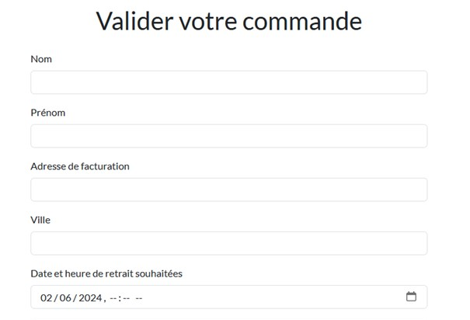
Création d’une commande
Champs d’informations essentiels :
Nom, Prénom
Adresse de facturation
Ville
Date et heure souhaité pour le retrait
Planification de retrait :
- L’utilisateur peut récupérer la commande au plus tôt deux jours après
Notes:
- Juste les informations essentielles
- Pourquoi deux jours ? Car c’est une question pratique, sinon on devrait faire deux commandes

Slide 12
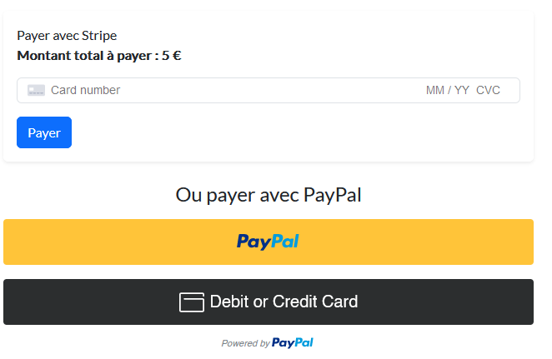
Plateforme de payement
Notes:
- Utilisation de Stripe et Paypal avec leur API

Slide 13
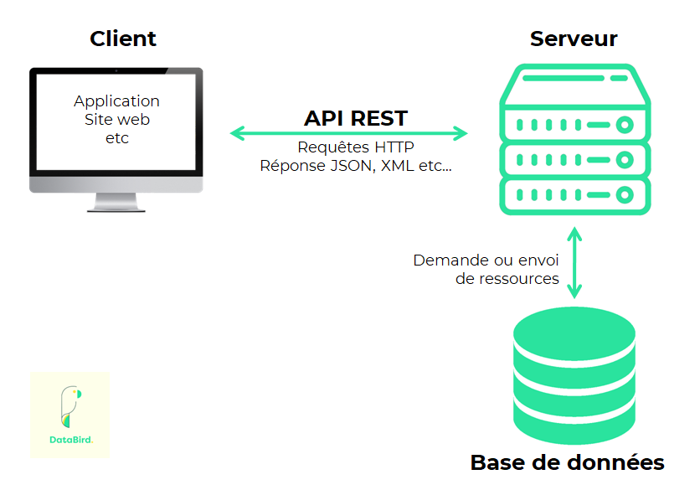
API Rest
- API Rest ?
- Utilisation dans mon projet
Notes:
REST = Representational State Transfert Application Programming Interface = Ensemble de règles de convention pour construire et interagir avec les services d’un site.
Dans mon projet : Entité Order, GET PATCH POST, Token JWT pendant 30min pour accéder à l’API
Sérialisé et Normalisé en JSON-LD, reco WWRC, avec Serializer

Slide 14
Sécurité
Faille de sécurité :
Faille XSS
Injection SQL
Faille CSRF
Attaque Bruteforce
Faille Upload
RGPD :
Transparence
Droits de l’utilisateur
Mentions Légales
14
Notes:
XSS = Cross-Site Scripting -> Injection de script -> Utilisation du standard CSP et l’échappement de données de Twig
Injection SQL = Requêtes préparés (Doctrine ou PDO)
CSRF = Cross-Site Request Forgery -> Token dans les formulaires et dans la session pour vérifier s’ils se ressemblent
RGPD = Règlement Général sur la Protection des Données
Bruteforce = Attaque par dictionnaire -> Throttler ou Honeypot Upload => Vérifier si les fichiers ont un certain type et les enregistrer hors de la racine de l’application

Slide 15
Améliorations
- Alertes SMS à l’aide de Twilio
- Gestion de plusieurs magasins
- Traduction du site en Anglais
15

Slide 16

Démonstration
16

Slide 17
Conclusion
Merci pour votre attention !
17

